Slide 1
Repetition – Emner i prøven uden hjælpemidler
Need to know til prøven

Slide 2
Overordnede temaer i prøven
De samfundsøkonomiske mål
Forsyningsbalancen
Multiplikatoren
Finanspolitik
Ulighed
Skatter
Økonomiske sammenhænge

Slide 3
De samfundsøkonomiske mål
Økonomisk vækst – Mål: Ca. 2-3% vækst om året
Arbejdsløshed – Mål: Fuld beskæftigelse: ca. 4% ledighed
Betalingsbalancen – Mål: helst overskud, men ok med lille underskud
Inflation – Mål: Stabile priser: 1-2% inflation om året
Udligning af sociale forskelle: Mål: Gini-koefficient, men en politisk holdning hvad der er godt eller skidt
Hensyn til miljøet: Mål: Nedbringe forurening
Balance på statens budget: Staten bør ikke have underskud på sit budget. Max -3% årligt underskud. Max gæld på 60% af BNP
Eksempel på spørgsmål: Redegør for de samfundsøkonomiske mål og angiv hvilket niveau de skal ligge på

Slide 4
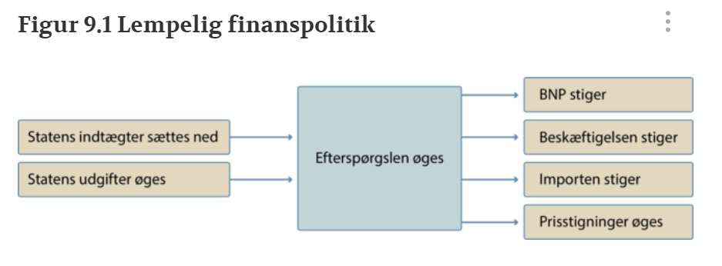
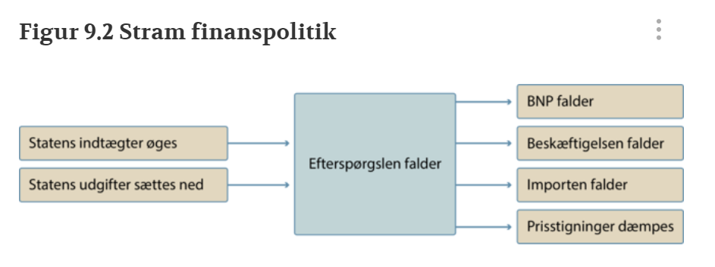
Finanspolitik
Eksempel på spørgsmål: Forklar hvilken finanspolitik der skal føres for at få inflation til at falde?

Slide 5
Multiplikatoren
Se jeres egne illustrationer for multiplikatoren
Runde 1: Stigning i Efterspørgsel -> Stigning i Produktion -> Stigning i Indkomst -> Stigning i forbrug
Stigning i forbrug drænes af 1. Opsparing, 2. Udlandet, 3. Skat
Runde 2: Stigning i Efterspørgsel -> Stigning i Produktion -> Stigning i Indkomst -> Stigning i forbrug
Stigning i forbrug drænes af 1. Opsparing, 2. Udlandet, 3. Skat
Osv.
Eksempel på spørgsmål: Illustrer hvordan multiplikatoren fungerer

Slide 6
Forsyningsbalancen
Import + BNP = Forbrug (privat og offentlig) + Investeringer (privat og offentlig) + Eksport
Import + BNP = Det samlede udbud i økonomien
Forbrug + Investeringer + Eksport = Den samlede efterspørgsel
Kan også skrives som M+BNP=C+I+X
Eksempel på spørgsmål: Beskriv forsyningsbalancen og angiv det samlede udbud og den samlede efterspørgsel.

Slide 7
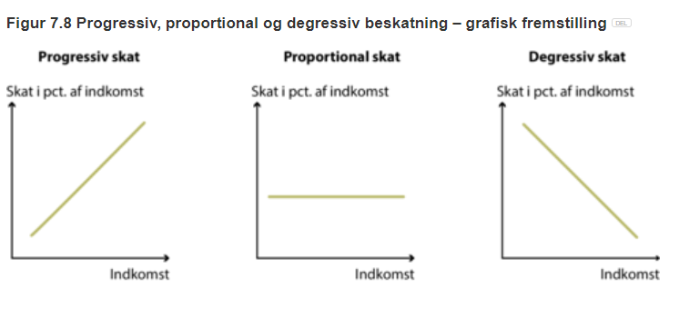
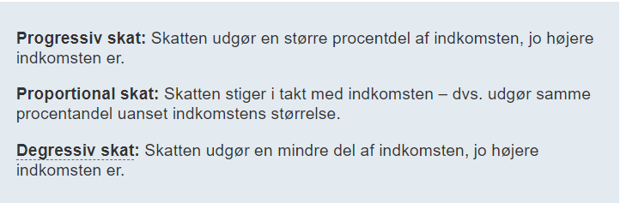
Skattesystemet
Eksempel på spørgsmål: Forklar forskellen på en progressiv, en proportional og en degressiv skat

Slide 8
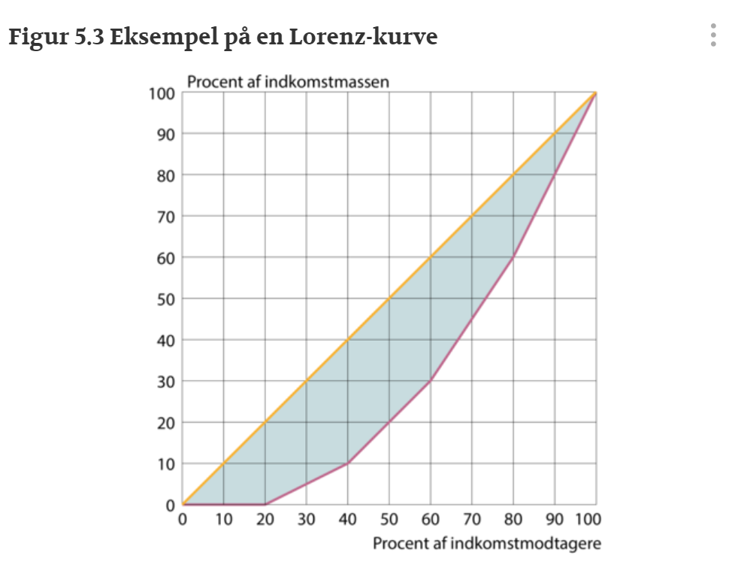
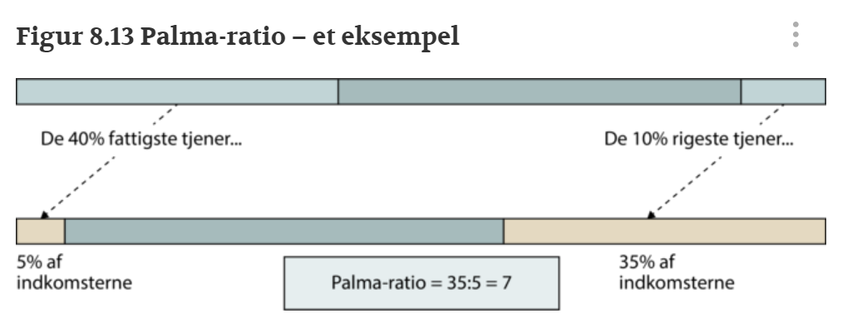
Ulighed
Lorenz-kurven
Gini-Koefficient
Palmaratio
Eksempel på spørgsmål: Giv eksempler på hvorledes uligheden kan måles i et samfund
Gini-koefficienten beregnes som arealet mellem Lorenz-kurven (det skraverede areal i figur 5.3) divideret med arealet af hele trekanten under den diagonale linje. I en helt lige indkomstfordeling, dvs. alle indkomstmodtagere har samme indkomst, vil gini-koefficienten være 0. Jo mere ulige fordelingen er, jo mere vil gini-koefficienten nærme sig værdien 1.

